Slide 1
Endpräsentation
Verteiltes Programmieren mit Space Based Computing Middleware
SS 2015
Space Based Computing SS15
Endpräsentation
Riedmann, Johannes - 0926649
Felix, Schuller - 1025256

Slide 2
Inhalt
Verwendete Technologien
Architektur
Aufwand (Zeit/LOC)
Schwierigkeiten
Space Based Computing SS15
Endpräsentation
Riedmann, Johannes - 0926649
Felix, Schuller - 1025256

Slide 3
Verwendete Technologien
IntelliJ IDE / Java 1.8
MozartSpaces (Xvsm) für Haupt-Implementierung
Erschien als natürliche Lösung für Problemstellung (Börsen-Raum mit Depots mit Einträgen)
RMI für Alternativ-Implementierung
Bereits Erfahrungen mit RMI + komfortabler im Umgang als pure Sockets
Maven als Build-System
Space Based Computing SS15
Endpräsentation
Riedmann, Johannes - 0926649
Felix, Schuller - 1025256

Slide 4
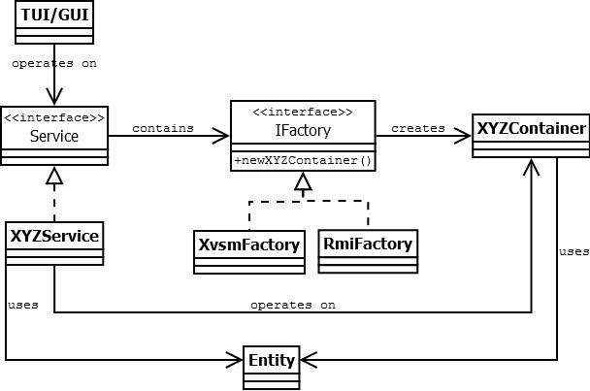
Architektur
Factory-Pattern zur Erzeugung von Containern
Container = Abstraktion zur Verwaltung von Entities (TradeOrder, Stock, …) (≠ MozartSpaces.Container)
Services operieren auf Containern
Implementationsunabhängigkeit
Abstraktion von Notifications/Callbacks (Subscriptions + Subscriber)
Util-Klassen zur Containerverwaltung/Transaktions-management
Space Based Computing SS15
Endpräsentation
Riedmann, Johannes - 0926649
Felix, Schuller - 1025256

Slide 5
Architektur - XVSM
XvsmUtil: vereinfachter Zugriff auf Container-/TransactionReferences
Container operieren auf ContainerReferences
Coordination:
FIFO: wenn Reihenfolge/Resultatmenge egal
QueryCoordinator: Für TradeOrders
Key-/QueryCoordinator: Für StockPrices (identifizierbar per CompanyId)
Label-/TypeCoordinator: Für InvestorDepot (Budget/Stocks in einem Depot)
Company- und Investor-Depots dynamisch erstellt, alle anderen ContainerReferences statisch bei Start-up
Post-Write Aspects auf StockPricesContainer/TradeOrdersContainer
Broker takes mit „Infinite“-Timeout auf BrokerSupportContainer
NotificationListener für alle „Callbacks“ (e.g. TradeOrders/Investor)
Space Based Computing SS15
Endpräsentation
Riedmann, Johannes - 0926649
Felix, Schuller - 1025256

Slide 6
Architektur - RMI
Containerfunktionalität simuliert durch IProvider. (e.g. StockPricesProvider)
RmiUtil: vereinfachter Zugriff auf konkrete IProvider. Dummy-Transaktionsmanagement
Container operieren auf Implementation von IContainerProvider
Keine spezifischen Koordinationsmodelle. Maps, Sets und Listen in IContainerProvider
Company- und Investor-Depots dynamisch erstellt, alle anderen IContainerProvider statisch bei StartUp
Infinite Take für Kurswertänderungen / neue TradeOrders durch .wait() und .notifyAll() simuliert
Callbacks durch Export von Caller und Übergabe an Server
Space Based Computing SS15
Endpräsentation
Riedmann, Johannes - 0926649
Felix, Schuller - 1025256

Slide 7
Architektur: Multi-Market
Investor/Fondmanager arbeitet nicht mehr auf Services sondern HashMap<Serveraddresse, Service>
Summation von Budgets
Summation von Stockwerten aller Depots
Bestimmung von Server bei TradeOrder-Ausgabe
Fondsmanager trägt sich mit Liste von Markt-Addressen in FondsIndexContainer ein
MarketAgentService queried diesen Container und verbindet sich mit Fremd-Märkten
TradeVolume wird statisch gespeichert, pro Markt aufsummiert und von Investor selbst per StockPriceContainer direkt synchronisiert.
Utils nicht mehr statisch sondern Instanzen (e.g. mehrere unterschiedliche XvsmUtils in einem Investor-Prozess)
Space Based Computing SS15
Endpräsentation
Riedmann, Johannes - 0926649
Felix, Schuller - 1025256

Slide 8
Aufwand: Beispiel 1
Architektur:
LOC: 1314 / Aufwand: 20h
Services:
LOC: 761 / Aufwand: 15h
Space-Implementierungen (Xvsm):
LOC: 1394 / Aufwand: 15h
Alternativ-Implementierungen (RMI):
LOC: 2089 / Aufwand: 10h
GUI/TUI (+ Controller):
LOC: 1340 / Aufwand: 10h
Space Based Computing SS15
Endpräsentation
Riedmann, Johannes - 0926649
Felix, Schuller - 1025256

Slide 9
Aufwand: Beispiel 2
Priority-TradeOrders:
LOC: 30-50 / Aufwand: 2h
Fondmanager:
LOC: ~130 / Aufwand: 5h
Multi-Market:
LOC: ~300 / Aufwand: 10h
… alle Abschätzungen ohne Testaufwand.
Space Based Computing SS15
Endpräsentation
Riedmann, Johannes - 0926649
Felix, Schuller - 1025256

Slide 10
Schwierigkeiten
Architektur: Hohes Maß an Abstraktion nötig zur Eliminierung von Redundanzen in Haupt-/Alternativimplementierung
Mehrfaches Refactoring bis zur finalen Lösung
Synchronisierung der 3 Broker-Threads:
TradeOrder-Abwicklung bei:
Neuen Stock-Ausgaben
Neuen TradeOrders
Änderungen der MarktSituation
Viel manuelles und redundantes Testen: Hoher Zeitaufwand
Space Based Computing SS15
Endpräsentation
Riedmann, Johannes - 0926649
Felix, Schuller - 1025256

Slide 11
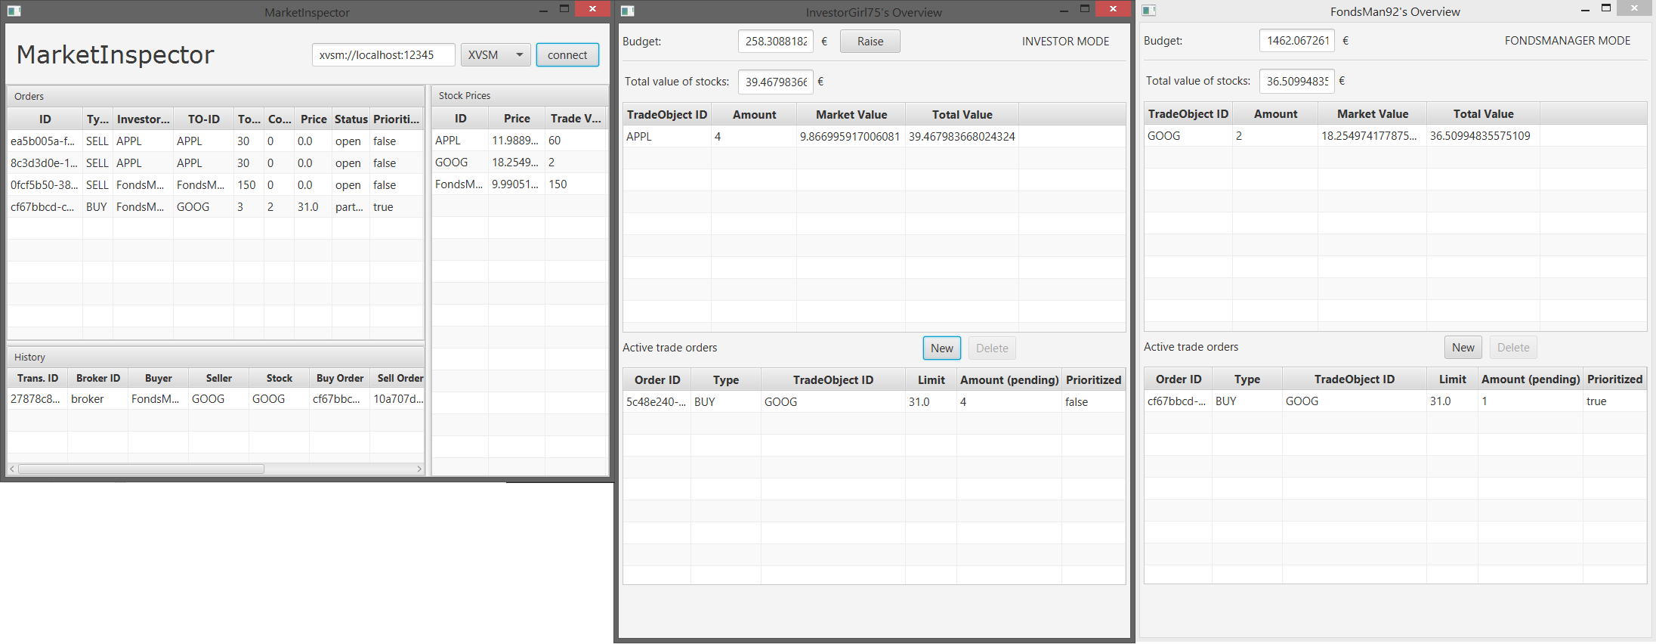
Space Based Computing SS15
Endpräsentation
Riedmann, Johannes - 0926649
Felix, Schuller - 1025256

Slide 12
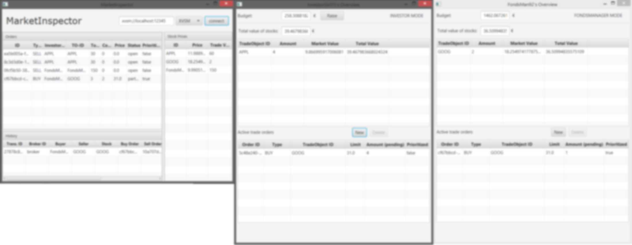
Ende
…und vielen Dank!
Space Based Computing SS15
Endpräsentation
Riedmann, Johannes - 0926649
Felix, Schuller - 1025256

